Slide 1
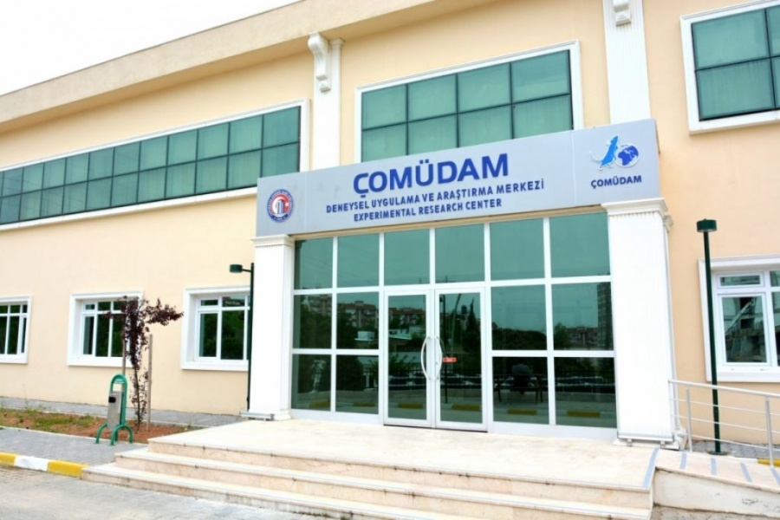
Deneysel Araştırmalar Uygulama ve Araştırma Merkezi (ÇOMÜDAM)

Slide 2
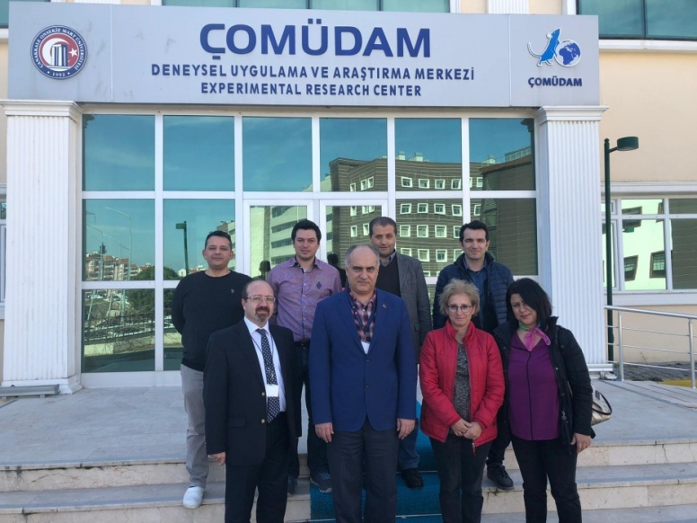
ÇOMÜDAM Genel Bilgiler
Hizmete açılış tarihi 4 Mayıs 2012
Ruhsatlanma tarihi 31 Ocak 2013
Tarım ve Orman Bakanlığı’nın denetiminde deney hayvanları üretimi

Slide 3
Personel
Müdür Prof. Dr. Alper AKÇALI
Müdür Yrd. Prof. Dr. Tevfik Murat KOŞAN
Sorumlu Yönetici Vet. Hekim Sait ELMAS
V.H.K.İ.Ufuk DEMİR
İşçi İbrahim ZEYBEK
Anestezi Tek. Melike ÇATAL (Geçici görev)

Slide 4
Yönetim Kurulu
Prof. Dr. Alper AKÇALI (Başkan)
Prof. Dr. Tevfik Murat KOŞAN (Müdür Yrd.)
Prof. Dr. Şükran YALÇIN ÖZDİLEK Üye FEF Fakültesi
Prof. Dr. Ekrem Şanver ÇELİK Üye Deniz Bilimleri ve Teknolojisi Fakültesi
Prof. Dr. Aysel GÜVEN BAĞLA Üye Tıp Fakültesi
Doç. Dr. Cemil TÖLÜ Üye Ziraat Fakültesi
Veteriner Hekim Sait ELMAS (Sorumlu Yönetici)

Slide 5
Üretim veya bakımı yapılan deney hayvanları
ÇOMÜDAM bünyesinde
Sıçan/ Wistar Albino
Hamster /Suriye
Gerbil /Moğolistan
Tavşan/ Yeni Zelanda
Fare /Balb-C
Ruhsatı olup diğer birimlerde deney yapılanlar
Kanatlılar
Balık türleri

Slide 6
Hayvan Deneyleri Yerel Etik Kurulu
Deney hayvanları ile yapılacak çalışmaların öncesinde HADYEK değerlendirilmesi
Deneylerde hayvan refahının gözetimi
http://hadyek.comu.edu.tr/

Slide 7
ÇOMÜDAM Fiziki Yapı
İki kat – 868 m2 (her bir kat 434 m2)
Hayvan bakım ve operasyon odaları
Araştırma Laboratuvarları
1-Mikrobiyoloji – Farmakoloji Lab.
2- Kök Hücre Lab.
3-Doku Takip ve Görüntüleme Lab.
4-Fizyoloji Lab.
5-Nöroanatomi Lab.
6-Kardiyovasküler Araştırma Lab.
Elektrik beslemeli iklimlendirme sistemi

Slide 8
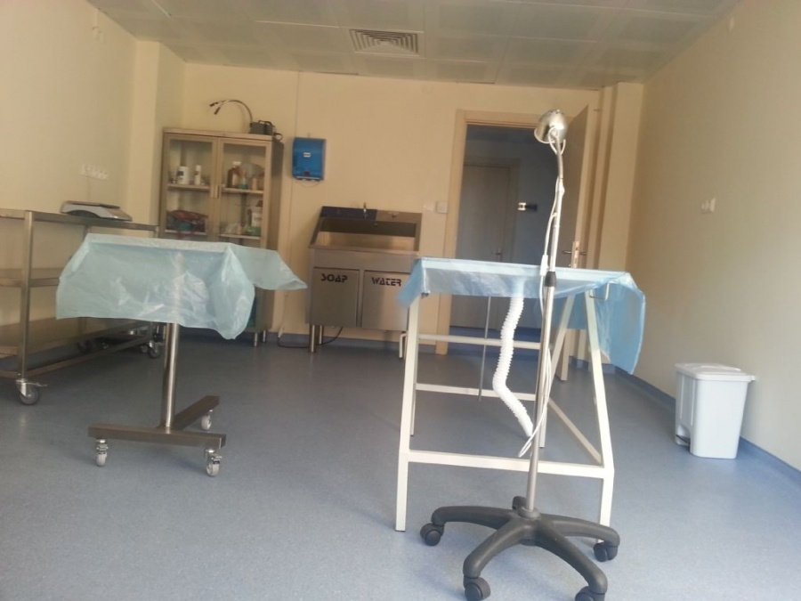

Slide 9
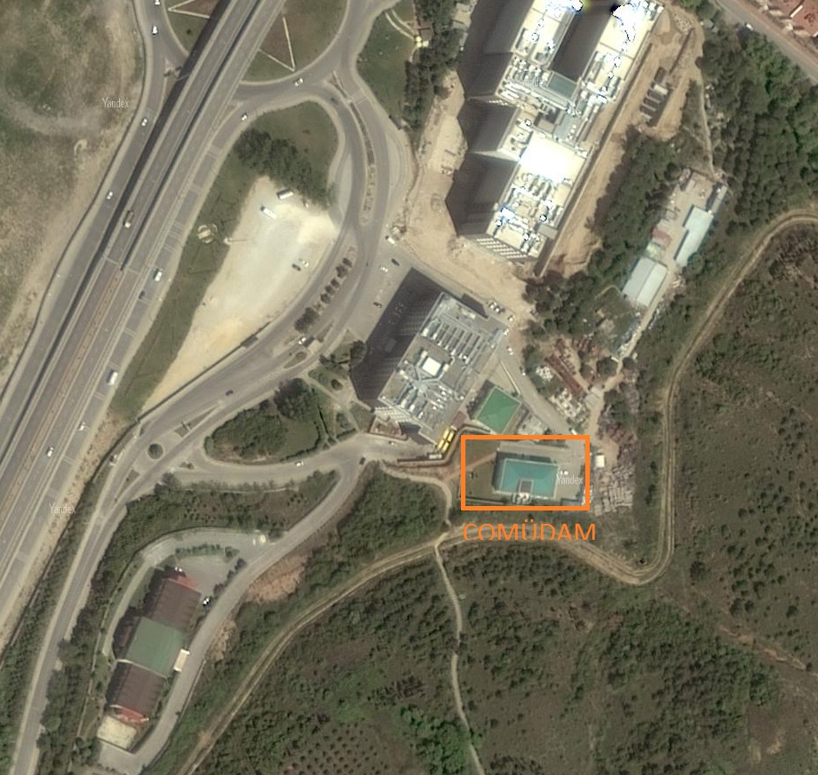

Slide 10
Teknik cihazlar ve uygulamalar
İnhalasyon Anestezi cihazı
Solunum Cihazı (Ventilatör)
Spektrofotometre
Homojenizatör
Sterilizatör
Soğuk Tabla (Cold Plate, Parafin Dondurma için)
Gömme İstasyonu (Dokuları Parafine gömmek için)
Mikrotom
Histoloji Su banyosu
Mikroskop (kamera sistemli)

Slide 11
Teknik cihazlar ve uygulamalar
Gerçek zamanlı PCR cihazı (Realtime PCR)
Hiperbarik oksijen uygulaması
Ozon uygulaması
Jel Görüntüleme Cihazı
Western Blott
Langerdorff Cihazı (organ takip sistemi)
-80 Derin Dondurucu
Karbondioksitli inkübatör
İnverted Mikroskop
Califia Perfüzyon Simülatörü
Gelişmiş Perfüzyon Sistemi

Slide 12
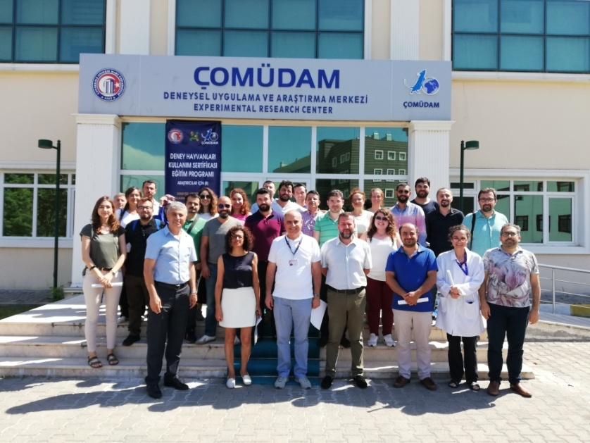
Eğitimler
Tıp Fakültesi “Eğitim Becerileri Geliştirme Kursu”
HADYEK “Deney Hayvanları Kullanım Sertifikası Eğitim Programı”
Yüksek lisans/doktora
programlarında salon
Deneylerde gözlemci
Öğrenci katılımı

Slide 13
ÇOMÜDAM Gerçekleşen Proje Sayıları

Slide 14
Kullanılan Deney Hayvanı Sayıları

Slide 15
Gelir – Gider Tablosu

Slide 16
Teşekkürler

